Slide 1
Государственное бюджетное общеобразовательное учреждение города Москвы
«Школа с углубленным изучением английского языка № 1411» ДО № 939
Проект
«Приглашаем в гости
Дед Мороза?»
Автор проекта: Тарнаева Елена Александровна

Slide 2
Тип проекта:
По доминирующему методу: творческий. По числу участников: групповой. По времени проведения: краткосрочный. По характеру контактов: ребенок и семья,
в рамках одной возрастной группы. По характеру участия ребенка: участник от зарождения
идеи до получения результата.
Сроки проекта: 1 месяца (декабрь)

Slide 3
Цель проекта:
Активизация творческого потенциала родителей и детей.
Задачи проекта:
Раскрыть творческие способности родителей. Привлечь пассивных родителей в продуктивную деятельность. Создать условия и привлечь детей в продуктивную деятельность
и развить познавательную активность. Создать условия для совместного оформления выставок родителей,
детей и педагогов.
Создать радостное настроение

Slide 4
Актуальность:
Проблемы взаимодействия семьи и детского сада пассивность родителей,
безразличное отношение к своему ребенку,
чрезмерная занятость родителей,
недоверие родителей к педагогам,
нежелание идти на контакт,
агрессивное восприятие информации,
идущей от воспитателя,
недостаток времени у воспитателей для полноценного
взаимодействия с семьей

Slide 5
Предполагаемое распределение ролей в проектной группе:
Воспитатель: организует образовательные ситуации,
совместную продуктивную деятельность,
консультирование родителей и оформление выставки в группе,
в раздевалке детского сада.
Дети: принимают участие в познавательной и продуктивной деятельности.
Родители: совместно с детьми и воспитателем
создают выставку «Где живёт Дед Мороз?».

Slide 6
Ход проекта
Беседа : «Дед Мороз» (воспитатель)
Знакомство с местом жительством Деда Мороза –
просмотр видеофильма «Где живет Дед Мороз»
(воспитатель)
Маршрут Деда Мороза: новогоднее путешествие
по России 2015 г. (воспитатель, дети)
Рисуем дом для Деда мороза (воспитатель, дети)
Изготовление раскладушки - передвижки
«Где живет Дед Мороз» (родители, дети)
Приглашаем в гости Деда Мороза (воспитатель, дети)
Изготовление дома для Деда Мороза (родители, дети)

Slide 7
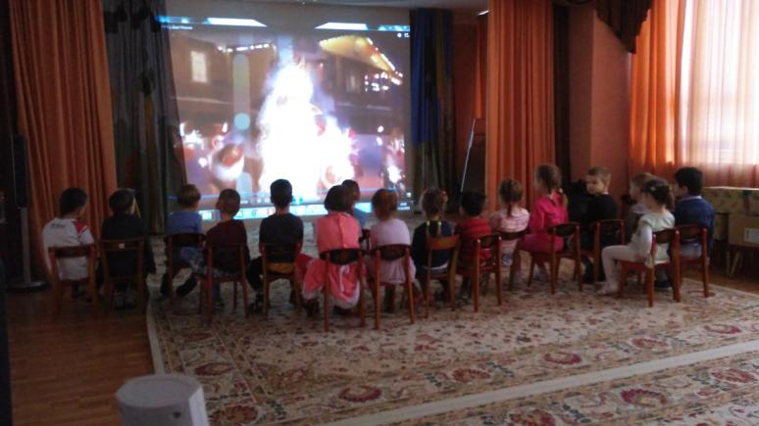
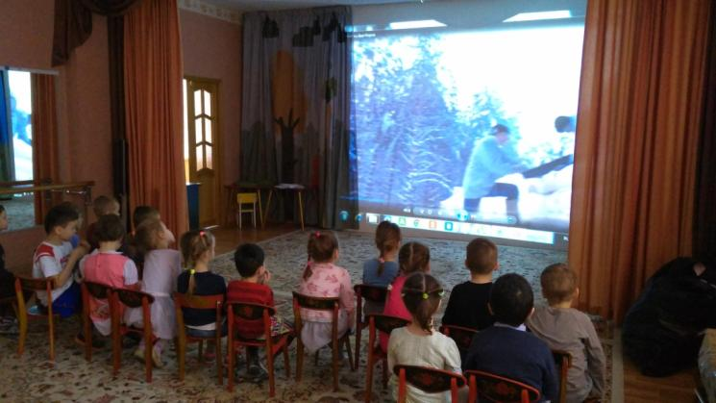
Знакомство с местом жительством Деда Мороза –
просмотр видеофильма «Где живет Дед Мороз»

Slide 8
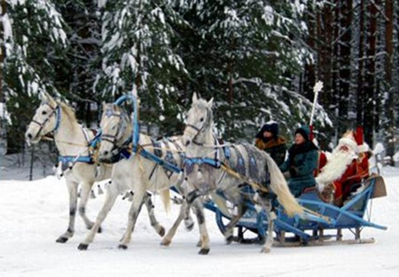
Маршрут Деда Мороза: новогоднее путешествие по России 2015 г.
Главному Волшебнику страны предстоит посетить более 40 городов
и привезти детворе и взрослым зимнюю сказку:
01.01 – Якутск
03.01 – Бердеев
06.01 – Норильск
08.01 – Омск
10.01 – Ханти – Мансийск
11.01 – Балаково
15.01 – Брянск
16.01 – Смоленск
17.01 – Выборг
18.01 – Великий Новгород
19.01 – Клин
20.01 – Тольяти
21.01 – Самара
22.01 – Кострома
23.01 – Южа
24.01 - Москва
25.01 – Томск
26.01 – Санк – Петербург
27.01 – Красноярск
28.01 – Иркутск
29.01 – Ангаркс
04.01.16 – Вологда
05.01.16 – Киров
07.01.16 – Саров
09.01.16 – Обнинск
10.01.16 - Калуга

Slide 9
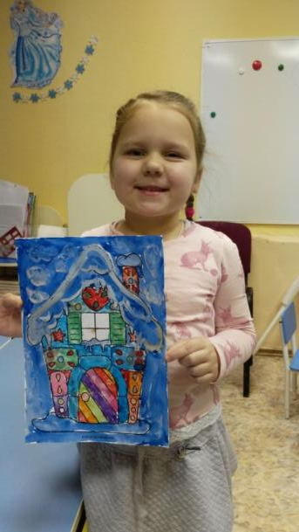
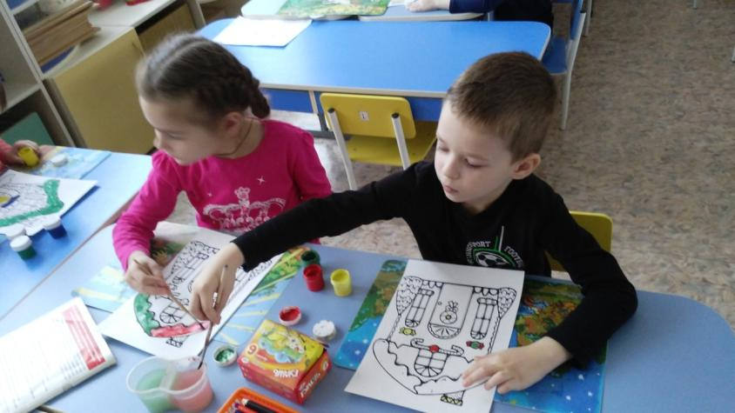
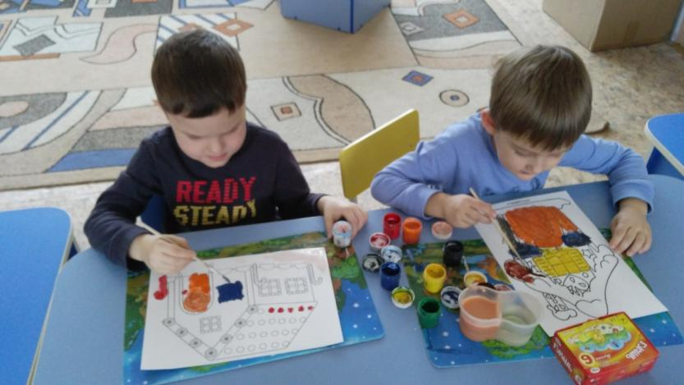
Рисуем дом для Деда Мороза

Slide 10
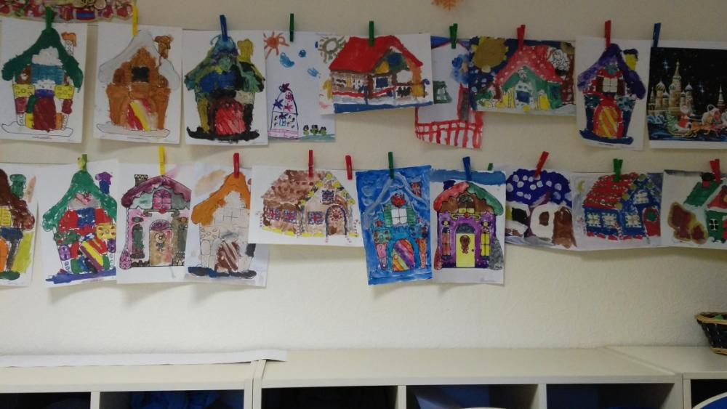
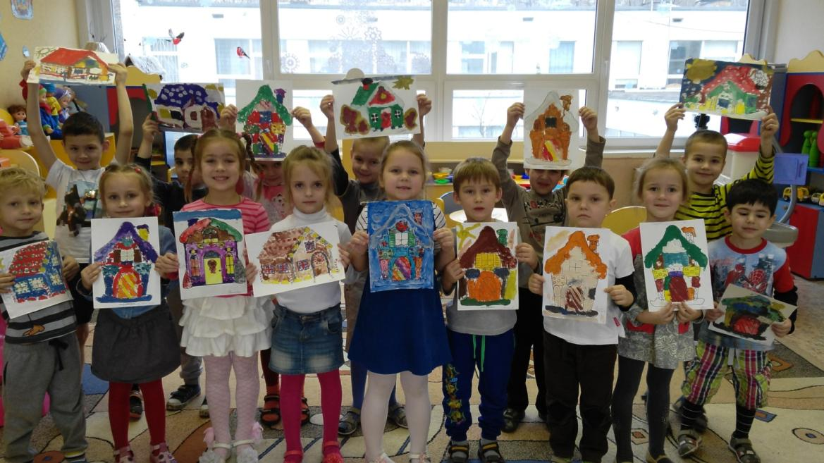

Slide 11
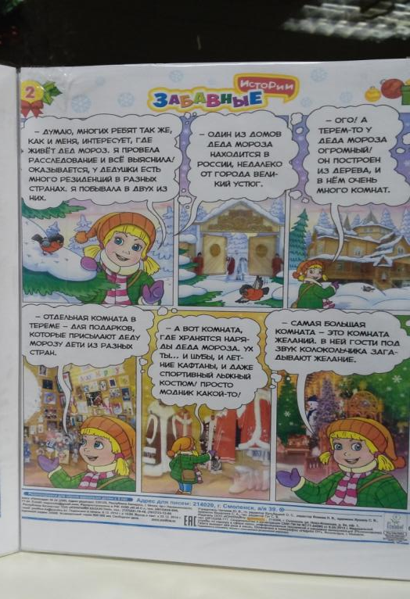
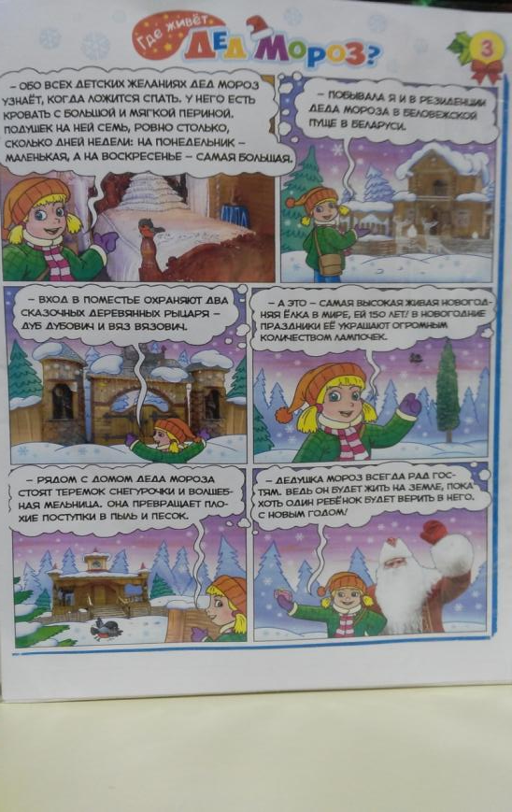
Изготовление раскладушки - передвижки
«Где живет Дед Мороз» (родители, дети)

Slide 12
Приглашаем в гости Деда Мороза
Дорогой Дедушка Мороз!
Мы, ребята старшей группы
№ 2, приглашаем тебя к
нам в гости.
Мы приготовили для тебя
Много подарков.
Ребята .

Slide 13
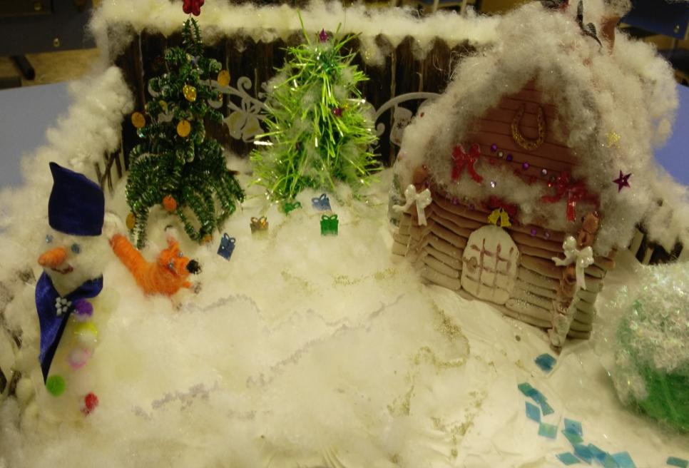
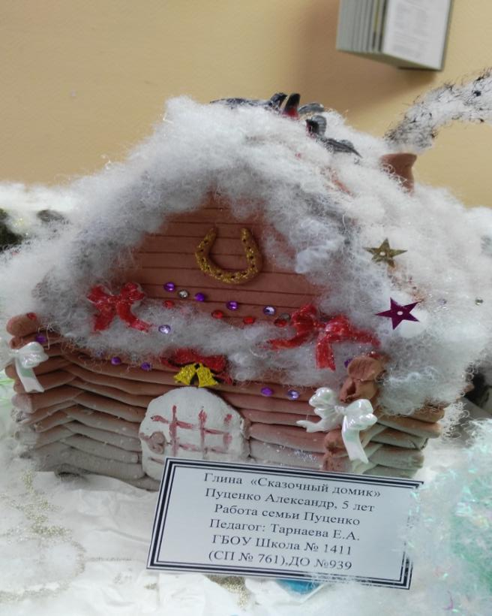
Изготовление дома для Деда Мороза

Slide 14
